Slide 1
Герой моей семьи – герой моей страны
Выполнил: кадет 111 взвода
ФГКОУ «Севастопольский кадетский
корпус Следственного комитета
Российской Федерации имени В.И.Истомина»
Живкин Никита Олегович

Slide 2
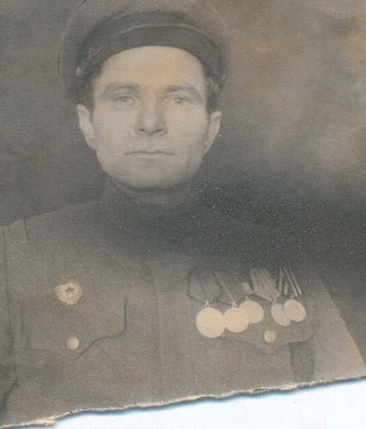
Белодед Иван Яковлевич
Дата рождения : __.__.1908
Место рождения : Казахская ССР, Актюбинская обл., Мартукский р-н, п. Вознесенский
Место призыва : Джурунский РВК, Казахская ССР, Актюбинская обл., Джурунский р-н
Воинское звание : ст. сержант; гв. сержант; гв. ст. сержант
Воинская часть : 179 гвардейский артиллерийско-минометный полк 3 гвардейской кавалерийской дивизии
2250 эвакуационный ВЛ 2 гв. кк
Награды :
Медаль «За отвагу»
Медаль «За боевые заслуги» (2)
Медаль «За оборону Москвы»
Медаль «За победу над Германией в Великой Отечественной войне 1941–1945 гг.»
Орден Отечественной войны II степени

Slide 3
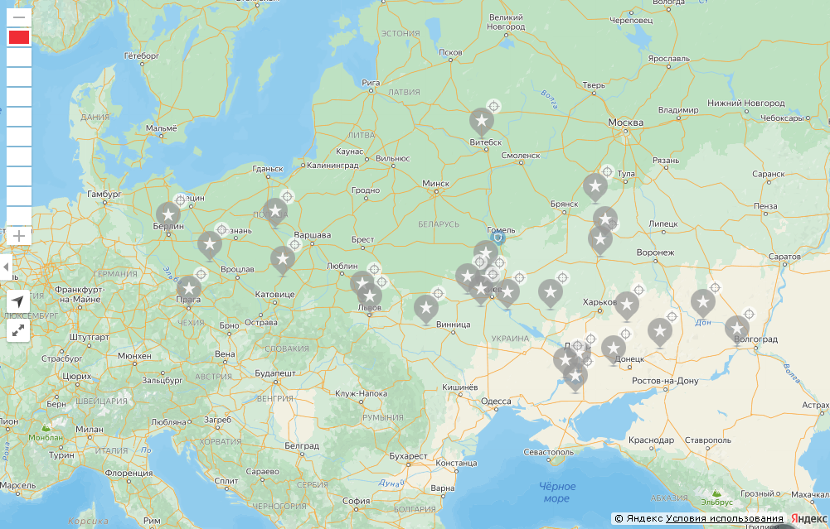
Боевой путь

Slide 4
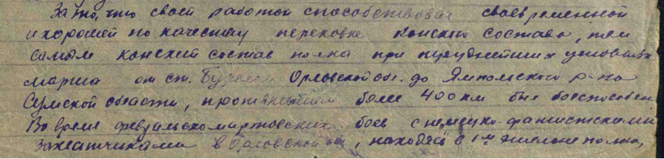
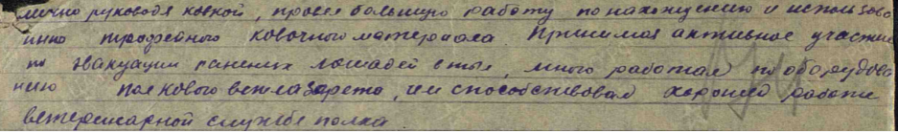
Награды
Медаль «За боевые заслуги» Наградной документ
Дата рождения: __.__.1908
Место призыва: Джурунский РВК, Казахская ССР, Актюбинская обл., Джурунский р-н
Дата поступления на службу: __.__.1941
Воинское звание: гв. сержант
Воинская часть: 179 гв. артминп 3 гв. кд БрянФ
Наименование награды: Медаль «За боевые заслуги»
Приказ подразделения
№: 6/н от: 30.07.1943
Издан: 179 гв. артминп 3 гв. кд

Slide 5
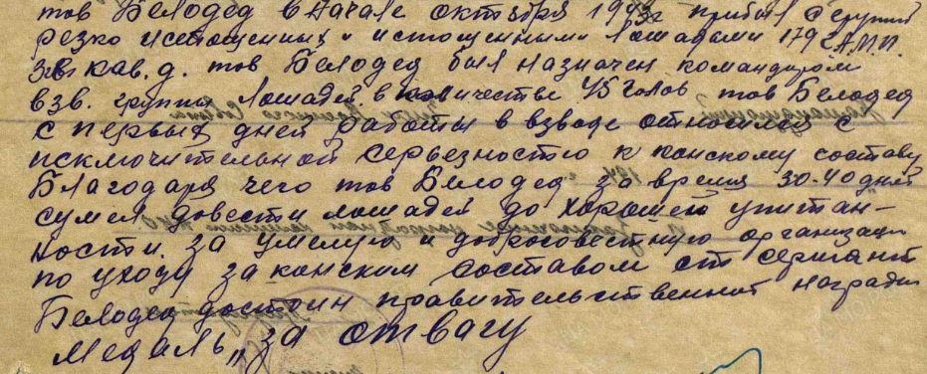
Медаль «За отвагу» Наградной документ
Дата рождения: __.__.1908
Место призыва: Джурунский РВК, Казахская ССР, Актюбинская обл., Джурунский р-н
Дата поступления на службу: 18.08.1941
Воинское звание: ст. сержант
Воинская часть: ЭВЛ 2250 179 гв. амп 3 гв. кд 2 гв. кк
Даты подвига: 01.10.1943-10.10.1943
Наименование награды: Медаль «За отвагу»
Приказ подразделения
№: 1/н от: 22.01.1944
Издан: 2 гв. кк

Slide 6
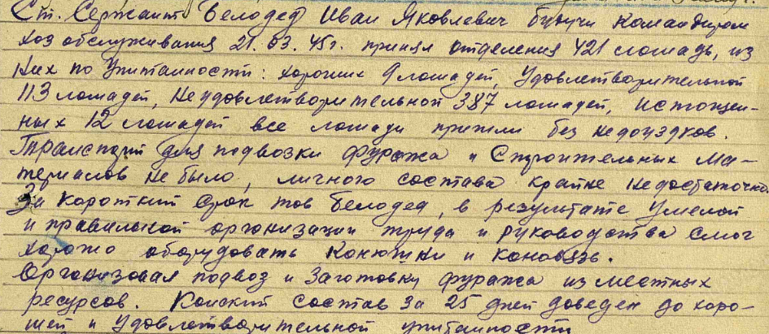
Медаль «За боевые заслуги» Наградной документ
Дата рождения: __.__.1908
Место призыва: Джурунский РВК, Казахская ССР, Актюбинская обл., Джурунский р-н
Дата поступления на службу: __.__.1941
Воинское звание: ст. сержант
Воинская часть: 2250 эвакуационный ВЛ 2 гв. кк
Даты подвига: 21.03.1945
Наименование награды: Медаль «За боевые заслуги»
Приказ подразделения
№: 75/н от: 13.06.1945
Издан: 2 гв. кк

Slide 7
Медаль «За оборону Москвы» Наградной документ
Дата рождения: __.__.1908
Воинское звание: гв. ст. сержант
Кто наградил: Президиум ВС СССР
Наименование награды: Медаль «За оборону Москвы»
Дата документа: 01.05.1944
Белодед Иван Яковлевич 1908г.р.
Представление на награждение
Звание: гв. сержант
в РККА с 1941 года Место призыва: Джурунский РВК, Казахская ССР, Актюбинская обл., Джурунский р-н
Место службы: 179 гв. артминп 3 гв. кд БрянФ
Орден Отечественной войны II степени
№ записи: 46224679
Архивные документы о данном награждении:

